Slide 1


MINISTÈRE DE LA DÉFENSE
Direction des Ressources Humaines
PRÉSENTATION DES PROJETS DE DIGITALISATION DE LA DIRECTION DES RESSOURCES HUMAINES
(CIMIS, SIADOC, GESMIL 2.0, AIGLES)
N° /DV/MINDEF/02412

Slide 2
IDEE MAITRESSE
Dans le cadre de la modernisation de la gestion des ressources humaines des Forces de Défense, et ce en cohérence avec les orientations stratégiques gouvernementales en matière de digitalisation de l’Administration publique, le Ministère de la Défense s’est résolu à mettre en place un ensemble de Système Informatisé d’Archivage des Dossiers de Campagne (SIADOC).
Il serait donc impératif d'acquérir un système informatisé, sécurisé et centralisé pour améliorer la gestion des archives et renseigner l’application AIGLES dans le processus à incidence financière.
MINDEF - Direction des Ressources Humaines
1 / 27

Slide 3
CONTEXTE ET ENJEUX
I- CIMIS
DEMONSTRATION
II- SIADOC
III-GESMIL 2.0
PLAN
MINDEF - Direction des Ressources Humaines
1 / 27

Slide 4
CONTEXTE ET ENJEUX
La gestion manuscrite peu sécurisée des archives et dossiers de campagne, inadaptée aux exigences administratives modernes ;
La conception manuscrite des cartes d’identités militaires peu sécurisé ;
Les processus de gestion RH lente et manuscrite
La tenue des hommes et control des effectifs difficiile et non optimal
MINDEF - Direction des Ressources Humaines
2 / 27

Slide 5
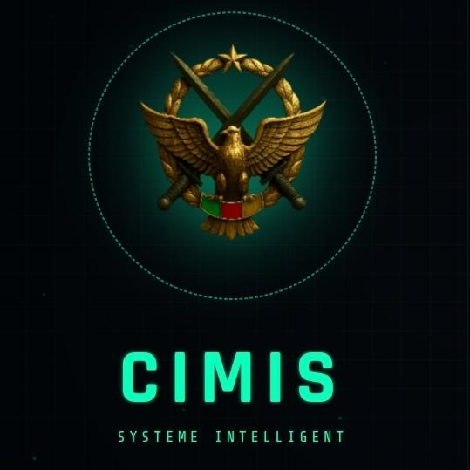

CONTEXTE ET ENJEUX
GESMIL 2.0
MINDEF - Direction des Ressources Humaines
2 / 27

Slide 6
PRESENTATION DES LOGICIELS
2 / 27

Slide 7
CIMIS
Description
Source d’informations primordiales chez le militaire (noms, corps, grade, taille, poids, groupe sanguin, empreintes digitales, …)
Génération des cartes numériques, par la suite physiques
Plus value
Disparition des doublons identitaires
Gain du temps
Important dans les zones d’opération
Il est impératif d'acquérir un système informatisé, sécurisé et centralisé pour améliorer la gestion des cartes numériques.
MINDEF - Direction des Ressources Humaines
3 / 27

Slide 8
MECANISME DE FONCTIONNEMENT GENERAL DE CIMIS
Entrée
Processus de double authentification
Enrôlement (remplissage d’un formulaire)
Traitement
Stockage des informations dans la base de données
Intégration des technologies anti-falsification
Sortie
Génération des cartes numériques prêtes à être imprimées
Choix du modèle de carte par corps
MINDEF - Direction des Ressources Humaines
4 / 27
Notes:
L’enrôlement se fait par corps (couleur,logo) et par grade (galon).
Lors du traitement, les données qui transitent, sont chiffrées de bout en bout.

Slide 9
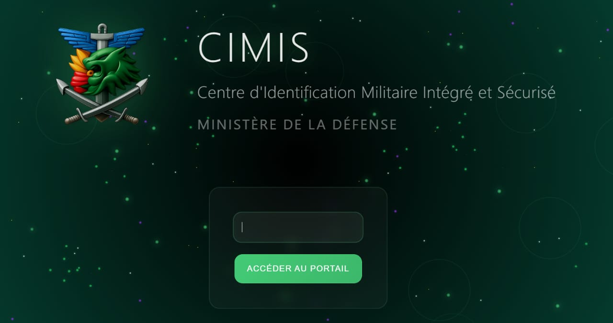
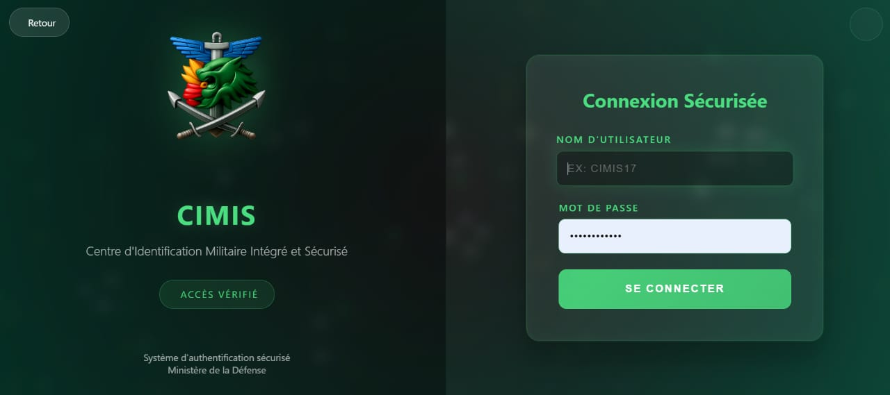

En entrée (Double authentification)
Ce portail sécurisé fait partie intégrante des principes de sécurité établis dans l’application.
MINDEF - Direction des Ressources Humaines
5 / 27

Slide 10
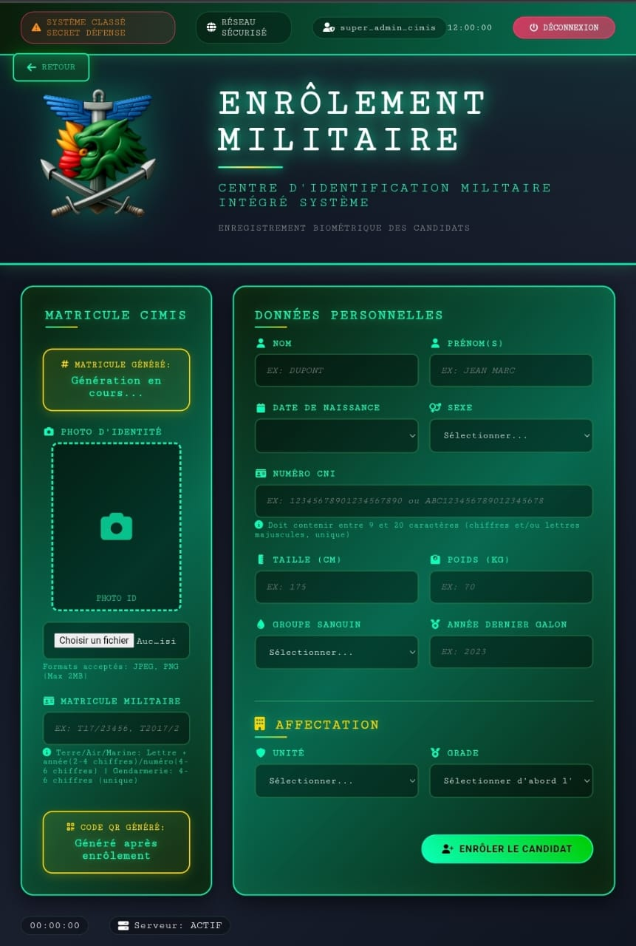
En entrée (Enrôlement)
MINDEF - Direction des Ressources Humaines
6 / 27

Slide 11
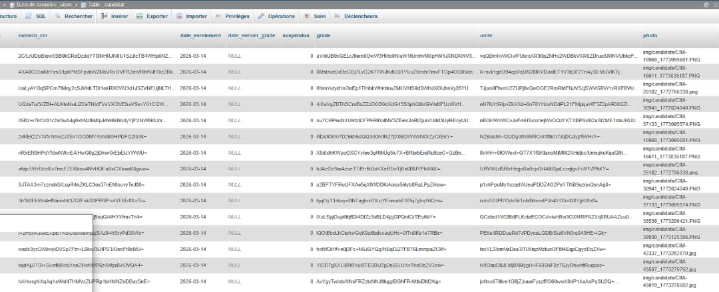
Traitement (Stockage des données)
MINDEF - Direction des Ressources Humaines
7 / 27

Slide 12
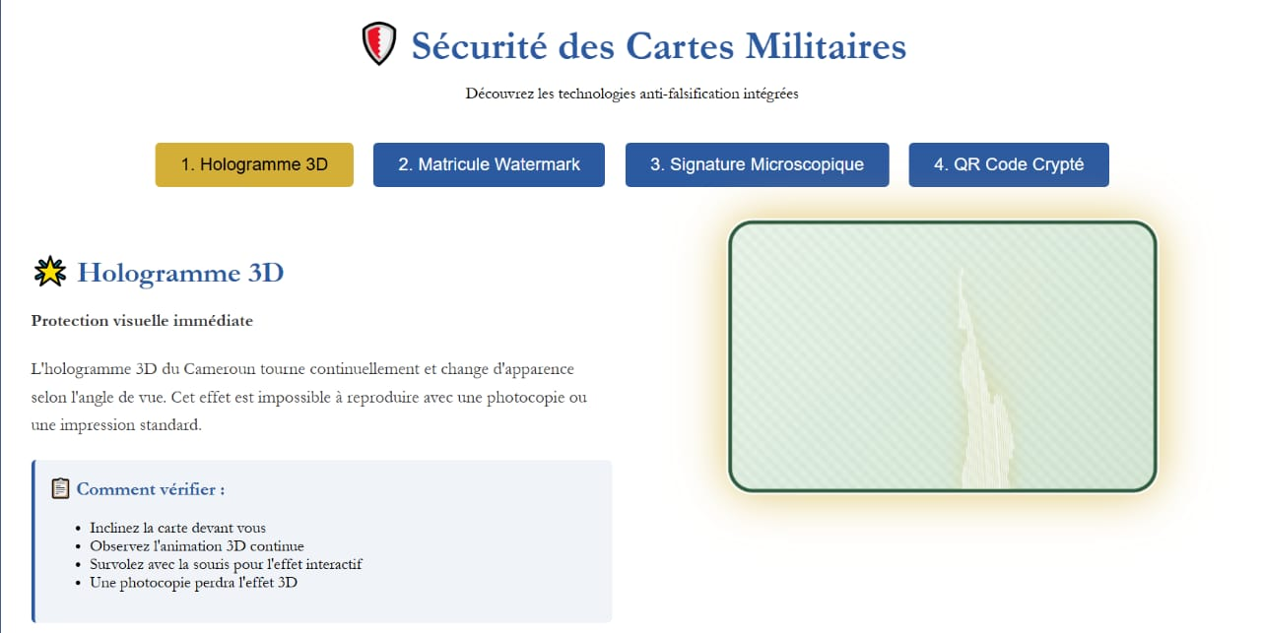
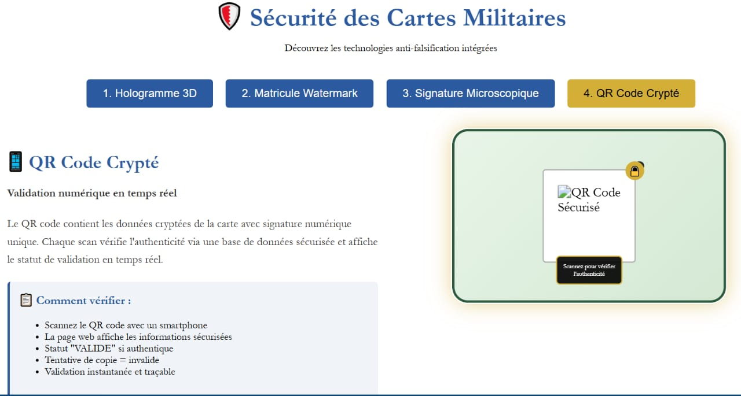
Traitement (Intégration des technologies anti-falsification )…
Hologramme 3D du Cameroun
QR Code Crypté
MINDEF - Direction des Ressources Humaines
8 / 27
Notes:
L’hologramme 3D du Cameroun tourne continuellement et change d’apparence selon l’angle de vue. Nous précisons que cet effet est impossible à reproduire avec une photocopie ou une impressionnon protocolaire.
Le QR code contient les données cryptées de la carte avec signature numérique unique. Nous remarquons que chaque scan vérifie l’authenticité via une base de données sécurisée et affiche le statut de validation en temps réel.

Slide 13
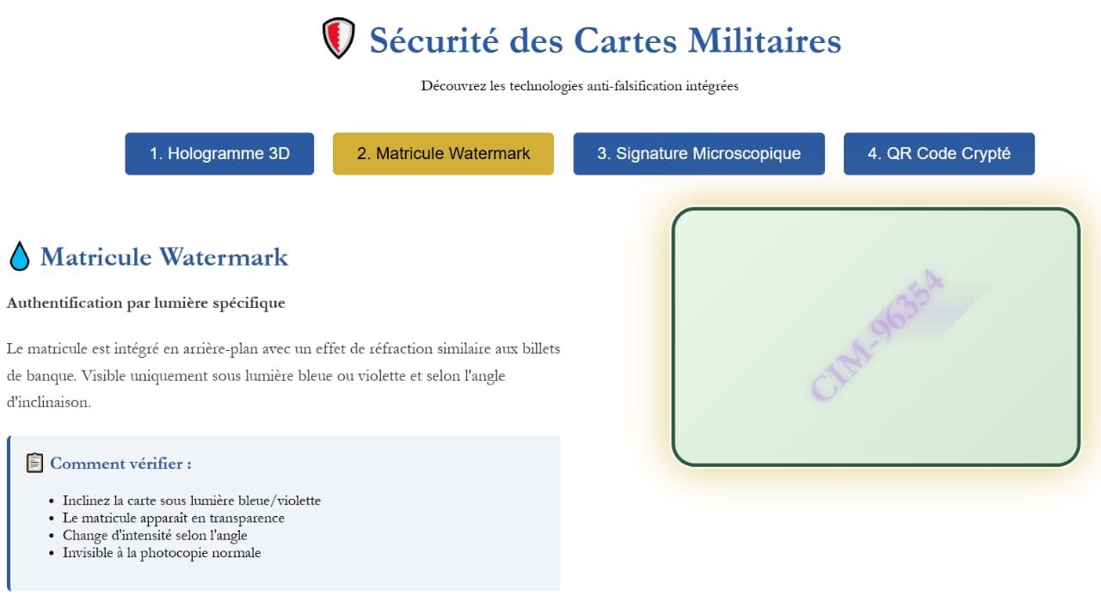
Traitement (Intégration des technologies anti-falsification )…
Matricule Watermark
Ces technologies anti-falsification font partie intégrante des principes de sécurité établis dans l’application.
MINDEF - Direction des Ressources Humaines
9 / 27
Notes:
C’est une authentification par lumière spécifique. Ici, le matricule est intégré en arrière-plan avec un effet de réfraction similaire aux billets de banque. Ce matricule est visible uniquement sous lumière bleue ou violette et selon l’angle d’inclinaison.

Slide 14
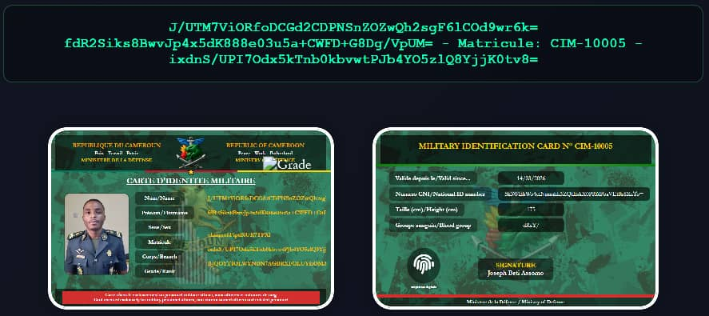
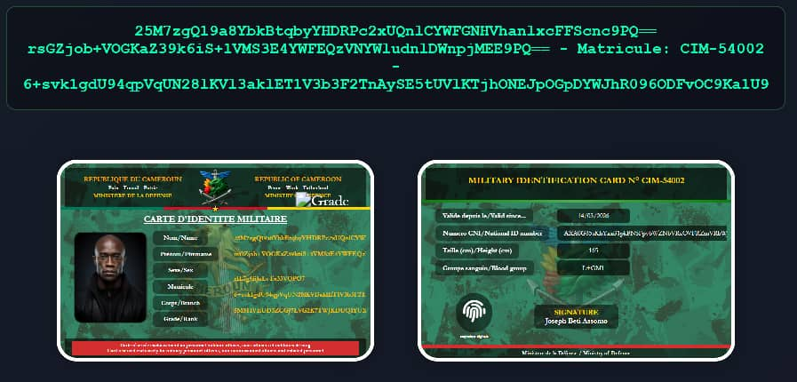
En sortie (Génération des cartes numériques)…
MINDEF - Direction des Ressources Humaines
10 / 27

Slide 15
CONTEXTE ET ENJEUX
SIADOC
📍 Situation Actuelle
🎯 Objectifs du Projet
▸ Archives et dossiers de campagne sous format papier
▸ Acquérir un système informatisé et centralisé
▸ Stockage à l'annexe B de la DRH
▸ Numériser 170.000 dossiers de campagne
▸ Incident révélant la faille de sécurité des archives
▸ Assurer confidentialité et pérennité des données
▸ Pérennité des données militaires menacée
▸ Permettre le déploiement multi-postes sans réseau
▸ Difficultés de classement et de recherche
▸ Intégration avec GESMIL 2.0 (noyau central)
▸ Risques de perte ou détérioration des documents
▸ Coffre-fort numérique inaltérable
MINDEF - Direction des Ressources Humaines
11 / 27

Slide 16
SYSTÈME INFORMATISÉ D'ARCHIVAGE DES DOSSIERS DE CAMPAGNE (SIADOC)
Description du SIADOC
Le Système Informatisé d'Archivages des Dossiers de Campagne (SIADOC) est un logiciel conçu spécifiquement pour la gestion numérique des archives et des dossiers de campagnes des personnels militaires du MINDEF.
🔄
🔒
🚀
Numérisation
Confidentialité
Déploiement
Convertir les documents physiques en format numérique
Assurer la confidentialité et la pérennité des dossiers
Base de données amovible, multi-postes sans réseau
MINDEF - Direction des Ressources Humaines
12 / 27

Slide 17
MODULES / LOGICIELS SATELLITES
SIADOC
✓ Numérisation de 170.000 dossiers
✓ Indexation méta-données
✓ Coffre-fort numérique
✓ Stockage pérenne & inaltérable
📁 Structure du Dossier de Campagne - 13 Modules
1
Profil Militaire
2
État Civil
3
Avancement
4
Affectation/Fonctions
5
Récompenses
6
Dossier Médical
7
Notation
8
Punitions/Sanctions
9
Diplômes
10
Stages/Formations
11
Campagnes Militaires
12
Carnet Instruction/Tir
13
Carnet d'Habillement
MINDEF - Direction des Ressources Humaines
13 / 27

Slide 18
GESTION DYNAMIQUE DU DOSSIER DE CAMPAGNE
1
2
3
4
Naissance
Vie
Transformation
Pérennité
Le dossier naît d'un besoin opérationnel (Mission)
Se remplit de documents médicaux/techniques durant la campagne
Devient Archive immuable après validation
Stockage pérenne et inaltérable dans SIADOC
🔄 GESMIL 2.0 centralise l'identité et la carrière. Les modules SIADOC et CIMIS agissent comme des capteurs intelligents qui enrichissent en continu cette base.
📌 Le dossier campagne est l'unité de gestion temporaire qui, une fois validée, se transforme en archive définitive au sein du coffre-fort numérique SIADOC.
MINDEF - Direction des Ressources Humaines
14 / 27

Slide 19
ARCHITECTURE TECHNIQUE
PRÉSENTATION
Angular + Electron Interface utilisateur (.exe)
Multiplateforme
Application desktop
Sécurité
APPLICATION
Spring Boot API REST Logique métier & sécurité
JWT + RBAC + Audit
Évolutivité
Architecture modulaire
DONNÉES
PostgreSQL + Stockage fichiers Base de données structurée
Interopérabilité
Synchronisation GESMIL 2.0
MINDEF - Direction des Ressources Humaines
15 / 27

Slide 20
ORGANISATION HIÉRARCHIQUE & DROITS D'ACCÈS
MINISTÈRE DE LA DÉFENSE / DRH
ÉTAT-MAJOR (Terre, Air, Marine, Gendarmerie)
5 RÉGIONS MILITAIRES INTERARMES (RMIA)
BRIGADES / BATAILLONS / COMPAGNIES
🔒 Validation hiérarchique 📋 Traçabilité complète 👁️ Principe 'Need to Know'
MINDEF - Direction des Ressources Humaines
16/ 27

Slide 21
DASHBOARD & STATISTIQUES RH
📊
Répartition par Armée
👥
Effectifs
⭐
Par Catégorie
Terre, Air, Marine, Gendarmerie
Total par unité hiérarchique
Officiers, Sous-Officiers, MDL
🆕
Nouvelles Intégrations
⏳
Retraites Proches
📈
Export TEEC
Suivi des recrues
Alertes 6 mois avant
Tableau des Effectifs, des Emplois et des Compétences
MINDEF - Direction des Ressources Humaines
17 / 27

Slide 22
GESTION DES MUTATIONS & AFFECTATIONS
📄
✓
🔄
📥
Nouvelle Affectation
Validation
Transfert
Réception
Création ordre de mutation
Approbation hiérarchique
Envoi vers nouvelle unité
Accusé de réception
▸ Historique complet des affectations avec documents numérisés
▸ Traçabilité des transferts entre unités (Compagnie → Bataillon → Brigade → RMIA)
▸ Notifications automatiques aux unités concernées
▸ Génération des ordres de mutation avec référencement texte officiel
▸ Intégration avec le TEEC (Tableau des Effectifs, des Emplois et des Compétences)
MINDEF - Direction des Ressources Humaines
18 / 27

Slide 23
SYSTÈME DE NOTIFICATIONS & ALERTES
📋
⏰
✓
📦
Dossiers Incomplets
Départs Retraite
Validations en Attente
Réception Dossiers
Alerte documents manquants
Notification 6 mois avant
Actions requises hiérarchie
Nouveaux dossiers à traiter
▸ 1. Événement déclencheur (Création, modification, échéance)
▸ 2. Génération automatique de la notification
▸ 3. Distribution aux utilisateurs concernés
▸ 4. Suivi de lecture et accusé de réception
▸ 5. Archivage dans le journal d'audit
MINDEF - Direction des Ressources Humaines
19 / 27

Slide 24
PHASES DE MISE EN PLACE & DÉPLOIEMENT
PHASE 1
PHASE 2
PHASE 3
CONCEPTION
DÉPLOIEMENT TERRAIN
PRÉPARATION ARCHIVES
2 sem + 1 mois + 1 sem
Mission secteurs militaires
Programme complet
✓ Analyse des besoins fonctionnels
✓ Mise à jour informations personnels
✓ Recherche & Exploitation
✓ Conception & Développement
✓ Enrôlement personnels inexistants
✓ Numérisation (Tri & Scan)
✓ Tests & Déploiement
✓ Numérisation dossiers sur place
✓ Stockage & Archivage
✓ Formation utilisateurs
✓ Fusion vers GESMIL 2.0
✓ Aménagement & Manutention
MINDEF - Direction des Ressources Humaines
20 / 27

Slide 25
SÉCURITÉ & ADMINISTRATION
👤 Rôles Utilisateurs
🔒 Mesures de Sécurité
SUPER_ADMIN
▸ 🔐 Authentification JWT
Configuration système
▸ 🔒 Sessions avec expiration
DRH
▸ 📝 Journal d'audit complet
Vue globale & statistiques
ETAT_MAJOR
▸ 🔍 Traçabilité des actions
Consultation armée
▸ 🚫 RBAC - Contrôle d'accès
RMIA/BRIGADE/BATAILLON
▸ 📋 Validation hiérarchique
Gestion niveau
▸ 💾 Base de données amovible
COMMANDANT_COMPAGNIE
Gestion compagnie
▸ 🌐 Solution intranet sécurisée
MINDEF - Direction des Ressources Humaines
21 / 27

Slide 26
VALEUR AJOUTÉE DU SYSTÈME INTÉGRÉ
La force de cette solution réside dans sa capacité à transformer des outils de gestion spécialisés en un véritable système d'aide à la décision intégré.
En plaçant GESMIL 2.0 au centre de l'architecture et en automatisant le passage du dossier de campagne vers l'archive pérenne dans SIADOC, le Ministère de la Défense se dote d'une mémoire numérique infaillible.
POUR LES MILITAIRES
POUR L'ADMINISTRATION
✓ Dossier personnel sécurisé et accessible
✓ Modernisation de la GRH militaire
✓ Traçabilité complète de la carrière
✓ Réduction des délais de traitement
✓ Protection des données confidentielles
✓ Élimination des pertes de documents
✓ Statistiques temps réel des effectifs
MINDEF - Direction des Ressources Humaines
22 / 27

Slide 27
ECOSYSTEME INTEGRE: GESMIL 2.0
GESMIL 2.0
NOYAU CENTRAL RH
SIADOC
CIMIS
Base de données unique
Dossier de
campagne
Le projet ne doit pas être perçu comme une addition de logiciels isolés, mais comme une architecture unifiée où GESMIL 2.0 fait office de colonne verébrale et de source majeure d’informations. Toutes les informations d’identité, de grade et d’unité proviennent du noyau central et y retournent. C’est le cerveau du système.
MINDEF - Direction des Ressources Humaines
23 / 27

Slide 28
Modules/Logiciels satellites
SIADOC
Gestion des archives numériques
CIMIS
Gestion Identitaire
Numérisation de 170.000 dossiers
Indexation méta-données
Coffre-fort numérique
Stockage pérenne & inaltérable
Enregistrement de l’identité du militaire selon plusieurs critères
Renseignements médicaux
Biométrie
Aptitudes opérationnelles
MINDEF - Direction des Ressources Humaines
24 / 27

Slide 29
Processus d’interopérabilité
L’interopérabilité est représentée par les flux bidirectionnels:
Flux entrant
Flux sortant (enrichissement)
Les modules puisent dans GESMIL pour identifier le militaire (pas de double saisie)
Les modules renvoient des données (actes médicaux, documents scannés, diplômes) pour mettre à jour la fiche centrale
L’interopérabilité techniques entre SIADOC, CIMIS et GESMIL 2.0 repose sur une architecture orientée services, où chaque application communique via des interfaces de programmation d’application, communément appelées API.
MINDEF - Direction des Ressources Humaines
25 / 27

Slide 30
Conclusion sur la valeur ajoutée des systèmes intégrés
La force de cette solution réside dans sa capacité à transformer des outils de gestion spécialisées en un véritable système d’aide à la décision intégré. En plaçant GESMIL 2.0 au centre de l’architecture, et en automatisant le passage du dossier de campagne vers l’archive pérenne dans SIADOC et en gérant l’identité numérique du militaire, le Ministère de la Défense se dote d’une mémoire numérique infaillible. L’interopérabilité n’est plus une option technique, mais la condition même de la fiabilité du système, permettant à chaque interaction logicielle de contribuer directement à la précision tactique et administrative de le base de données RH globale.
…
MINDEF - Direction des Ressources Humaines
26 / 27

Slide 31
PERSPECTIVES
Changement de culture
Formation et sensibilisation du personnel
Collaboration et communication
Amélioration continue des fonctionnalités de l’application (sécurité renforcée)
MINDEF - Direction des Ressources Humaines
27/ 27

Slide 32
CIMIS
&
SIADOC
MERCI DE VOTRE AIMABLE ATTENTION

